Slide 1
"בין מגל לחרב"- השתקפות קורות המדינה הצעירה בשירי שנות החמישים

Slide 2
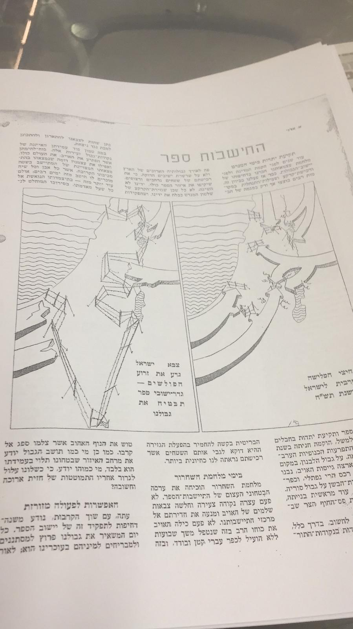
שמור על הגבול- התיישבות
"
"גדר יישובי ספר תבטיח את גבולנו. התיישבות = הגנת הגבול.
המשך שימור ההישגים ממלחמת העצמאות.
"
שמור על הגבול

Slide 3
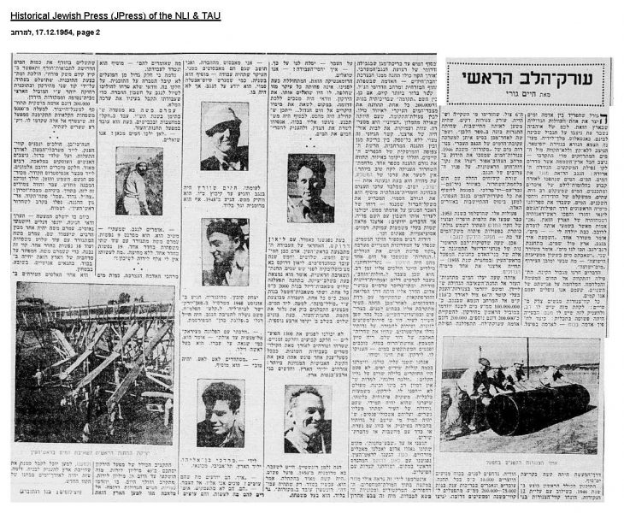
למרחב, 17.12.54 חיים גורי.

Slide 4
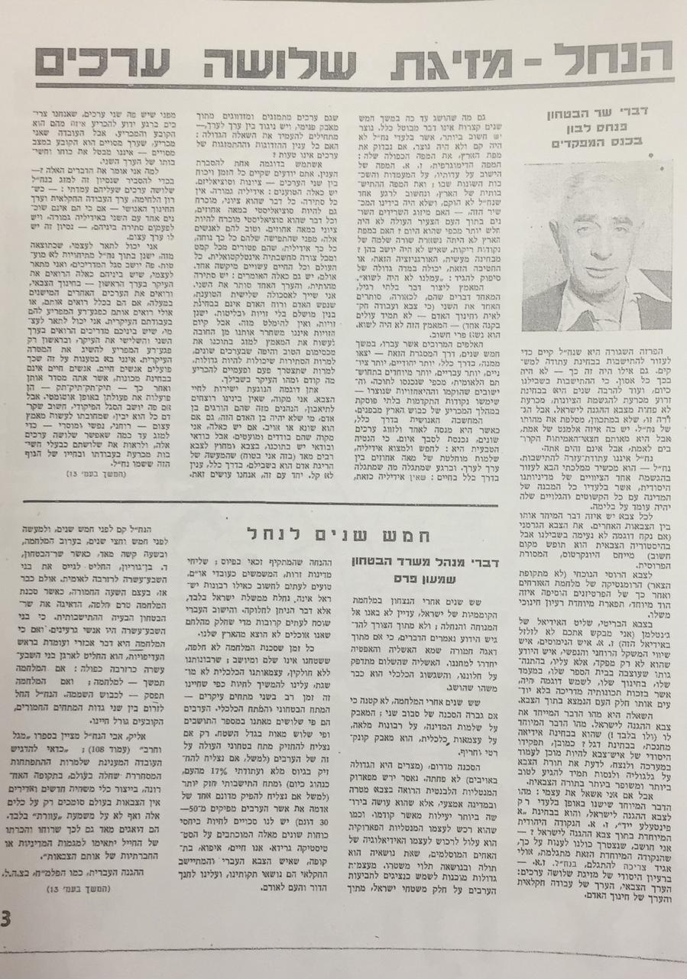
1954כעבור 5 שנים של נח"ל- לבון פרס ונחצ'ה...
"
"השילוש הקדוש" של הנח"ל
לבון:
ערך הצבאי.
ערך העבודה החקלאית.
ערך חינוך האדם.
"
צוות הווי למועדים של הנח"ל- נחום היימן ונעמי שמר- עין גדי.

Slide 5
1955- כותרת במחנה נח"ל- אש.

Slide 6
אליפלט
באוקט' 58 התגייסה תרצה אתר ללהקת גייסות השריון לאחר שאביה סגר זאת עם שאול ביבר.
בתמורה אלתרמן התחייב לכתבו שיר ללהקה.
זהו השיר הראשון והיחיד שאלתרמן כתב ללהקה צבאית.
פולני ביקשה מארגוב שיכתוב את הלחן, שיר זה החל שיתוף פעולה פורה בין השניים.
תרצה אתר הייתה הסולנית יחד עם יואב גרטל.
השיר לווה באקורדיון.
ביקורת אלף לילה ולליה של ידיעות אחרונות:
" האומנם יש מקום לשיר אליפלט של נתן אלתרמן בתכנית להקה?"
בשנת 1960 פולני לקחה את השיר איתה ללהקת התרנגולים ומשם זה הפך לקלאסיקה.
(דן לאור ביוגרפיה אלתרמן, ע"מ 567-574)

Slide 7
אליפלט- אלתרמן וסשה ארגוב.
להקת גייסות השריון.
תרצה אתר וצביקה גרטל
ליווי- סשה ארגוב.
אלתרמן כתב את השיר ללהקת גייסות השריון בתמורה לכך שביתו הייתה סולנית הלהקה שהובא על ידי קצין החינוך של הגייס, שאול ביבר.
בליל קרב ברעום אש מזנקת, בין אנשי הפלוגה קול עבר: העמדה הקדמית מנותקת, מלאי תחמושת אזל בה מכבר. אז הרגיש אליפלט כאילו הוא מוכרח את המלאי לחדש, וכיוון שאין אופי במיל לו, הוא זחל כך ישר מול האש.
ובשובו מהומם ופצוע, התמוטט הוא, כרע וחייך. הוא חייך מבלי דעת מדוע, וכיצד ובשל…
נזמר נא את שיר אליפלט ונגידה כולנו בקול: כאשר עוד היה הוא רק ילד, כבר היה הוא ביש גדא גדול. בו שכנים ושכנות דיברו דופי ואמרו שום דבר לא יועיל - אליפלט הוא ילד בלי אופי, אין לו אופי אפילו במיל.
אם גוזלים מידיו צעצוע, הוא נשאר מבולבל ומחייך, מחייך מבלי דעת מדוע, וכיצד ובשל מה זה ואיך.
ונדמה כי סביבו, זה מוזר, אז דבר מה התרונן כה ושר. בלי מדוע ובלי כיצד, בלי היכן ובלי איך ולמה, בלי לאן ומאיזה צד, בלי מתי וב כי סביב ככינור וחליל מנגינה מאירה, מצלצלת. אם נסביר לך מה זה יועיל, איזה ילד אתה אליפלט לי אן וכמה.
.

Slide 8
בסוף שנת 1952 החלו הנחת ובניית התשתיות של המוביל הארצי קו המים ירקון-נגב, ועל רקע הפעילות הזו כתב יחיאל מוהר (1969-1921) בשנת 1953 את שירו 'הורה ממטרה' עבור להקת הנח"ל. לשיר שלושה בתים ופזמון. את הלחן כתב משה וילנסקי בדצמבר 1954 (מתוך עזבונו של וילנסקי, ספרייה לאומית).
לאחר מכן כתב חיים גורי על צינור המים ב54- מאמר בעיתון למרחב בשם 'עורק הלב'.
הַמֶּרְחָב כֻּלּוֹ נִצּוֹד צִנּוֹרוֹת פָּרְשׂוּ הָרֶשֶת וְהִנֵּה סִימָן וָאוֹת בְּטִפִּין נִרְאֵית הַקֶּשֶׁת בְּרִית הַפֶּרַח וְהַנִּיר בְּרִית הַשֶּׁקֶט וְהַזֶּמֶר מַמְטֵרָה, שִׁירֵךְ הוּא שִׁיר רַנְּנִיהוּ עַד אֵין־גֶּמֶר.
סֹבִּי, סֹבִּי…
(את מוברגת להתיז! והראש ממש סחרחורת. זה הנגן העליז הוא הרמוני כתזמורת)
הורה ממטרה (עורק הלב) (1953)
מילים: יחיאל מוהר לחן: משה וילנסקי
רֹן קִלּוּחַ בַּצִּנּוֹר צִנּוֹרוֹת – עוֹרְקֵי הַנֶּגֶב זֶה דַּרְכּוֹ שֶׁל הַמִּזְמוֹר מִן הַבֶּרֶז אֶל הָרֶגֶב יַעֲלוּ מֵימֵי תְּהוֹם.
מַשְׁאֵבָה אוֹמֶרֶת לֶחֶם! נֶגֶב, נֶגֶב, מַה מִּיּוֹם? נֶגֶב, מַמְטֵרוֹת עָלֶיךָ!
סֹבִּי, סֹבִּי, מַמְטֵרָה, הֵי!
סֹבִּי, סֹבִּי, מַמְטֵרָה לְפַזֵּר פְּנִינֵי אוֹרָה סֹבִּי וְהַתִּיזִי מַיִם! עֵץ יָרִיעַ בַּשְּׂדֵרָה אֲדָמָה תִּתֵּן פִּרְיָהּ בְּאֵין גֶּשֶׁם מִשָּׁמַיִם.

Slide 9
שירים עד כאן...

